Slide 1
«Психолого-педагогические основы обучения навыкам оказания первой доврачебной помощи»
Программа разработана на основе профессионального стандарта 01.003 - «Педагог дополнительного образования детей и взрослых», утвержденного Приказом Министерства труда и социальной защиты Российской Федерации от 05.05.2018 No 298н «Об утверждении профессионального стандарта "Педагог дополнительного образования детей и взрослых» (зарегистрирован Министерством юстиции Российской Федерации 28.08.2018 г. регистрационный No 52016). Программа разработана на основе требований к результатам освоения образовательной программы Федерального государственного образовательного стандарта высшего образования (ФГОС ВО) по направлению подготовки 44.02.03 «Педагогика дополнительного образования» (уровень бакалавриата), утвержденного приказом Министерства образования и науки Российской Федерации от 13.08.2014 г. No 998

Slide 2
План.
Введение в психологию
- психология общения
- конфликты
- психология группы
2. Введение в педагогику
- формула педагогической технологии
- методы, средства и приемы обучения
3. Предмет и задачи андрагогики
основные принципы андрагогики
возможные причины трудностей в обучении взрослых и способы их преодоления
этапы формирования навыка

Slide 4
Общение - это сложный процесс взаимодействия между людьми, заключающийся в обмене информацией, а также в восприятии и понимании партнерами друг друга. Субъектами общения являются живые существа, люди. Человек, передающий информацию, называется коммуникатором, получающий ее - реципиентом.
Содержание общения - информация, которая в межиндивидуальных контактах передается от одного живого существа другому. Цель общения - отвечает на вопрос "Ради чего человек вступает в акт общения?".
Средства общения - способы кодирования, передачи, переработки и расшифровки информации, которая передается в процессе общения от одного существа к другому.

Slide 5
5 основных функций общения: 1. Прагматическая. Реализуется при взаимодействии людей в процессе совместной деятельности. 2. Функция формирования и развития отражает способность общения оказывать воздействие на партнеров, развивая и совершенствуя их во всех отношениях. Общаясь с другими людьми, человек усваивает общечеловеческий опыт, исторически сложившиеся социальные нормы, ценности, знания и способы деятельности, а также формируется как личность. 3. Функция подтверждения. В процессе общения с другими людьми человек получает возможность познать, утвердить и подтвердить себя. Желая утвердиться в своем существовании и в своей ценности, человек ищет точку опоры в других людях, с помощью процедур, организованных по принципу простейшей «подтверждающей терапии»: ритуалы знакомства, приветствия, именования, оказание различных знаков внимания и направленных на поддержание у человека «минимума подтвержденности». 4. Функция организации и поддержания межличностных отношений служит интересам налаживания и сохранения достаточно устойчивых и продуктивных связей, контактов и взаимоотношений между людьми в интересах их совместной деятельности. 5. Внутриличностная функция общения реализуется в общении человека с самим собой (через внутреннюю или внешнюю речь, построенную по типу диалога). Такое общение может рассматриваться как универсальный способ мышления

Slide 7
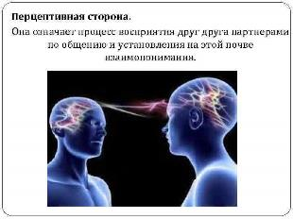
Структура общения
Коммуникативная сторона общения
обмен информацией и эмоциями с помощью вербальных и невербальных методов коммуникации.
Интерактивная сторона общения
организация взаимодействия между
общающимися индивидами (обмен действиями)
- согласование действий, распределение
функций, влияние на настроение,
поведение, убеждения собеседника
Перцептивная сторона общения
- процесс восприятия и
познания друг друга партнерами по общению и установления на этой основе взаимопонимания.

Slide 8
Коммуникативная сторона
– это совокупность всех аспектов взаимодействия, направленных на обмен полезной информацией (знаниями, указаниями, идеями, убеждениями, мнениями, взглядами и т.д.
Структура коммуникации
Любая коммуникация подразумевает наличие 4 обязательных элементов:
сообщение (передаваемая информация);
отправитель сообщения (коммуникатор);
канал связи;
получатель сообщения (реципиент).
Этапы коммуникативного процесса
Представление. Отправитель ясно представляет себе мысль, которую хочет передать реципиенту.
Воплощение. Эту мысль он воплощает в виде набора слов, жестов или символов.
Передача. Информация передаётся реципиенту по выбранному каналу связи.
Интерпретация. Реципиент декодирует информацию, превращая её в свои мысли (не всегда такие, на какие рассчитывал отправитель)
Обратная связь. Реципиент реагирует на сообщение, а отправитель считывает эту реакцию.
Барьеры коммуникации
барьеры непонимания (фонетический, семантический, стилистический, логический)
барьеры социально-культурного различия;
барьеры психологического характера (субъективной интерпретации, эмоциональный, отношения к коммуникатору)

Slide 9
Средства коммуникации
Вербальные
Невербальные

Slide 10
Вербальные средства коммуникации - это письменная и устная речь, используемые в качестве знаковых систем. Речь - особая и наиболее совершенная форма общения, свойственная только человеку В психологии принято разделять понятия «язык» и «речь». Язык – это система символов, с помощью которых передаются сочетания звуков, имеющих для людей определенное значение и смысл.
вербальные
2. невербальные

Slide 11
Невербальные средства коммуникации
— это неречевые средства общения. Невербальное общение, более известное как язык поз и жестов, включает в себя все формы самовыражения человека, которые не опираются на слова
7% смысла раскрывают слова (которым мы придаем такое большое значение) 38% - звуки и интонации 55 % - позы и жесты. Невербальная коммуникация включает следующие основные знаковые системы: 1) оптико-кинетическую (жесты, мимику, пантомимику, жестикуляция - общая
моторика различных частей тела, мимика - движения мышц лица,
отражающие внутреннее эмоциональное состояние и несущие
более 70% информации, пантомимика – позы).
2) пара-и экстралингвистическую (паралингвистическая система — это
система вокализации, т.е. качество голоса, его диапазон, тональность, экстралингвистическая система — включение в речь пауз, других
вкраплений, например покашливания, плача, смеха, наконец, сам темп
речи - увеличивают семантически значимую информацию,
«околоречевыми» приемами)
3) организацию пространства и времени коммуникативного процесса, 4) визуальное общение (контакт глаз - имеет значение дополнения к вербальной коммуникации, т.е. сообщает о готовности поддержать коммуникацию или
прекратить ее, поощряет партнера к продолжению диалога)
5) ольфакторика – естественные и искусственные запахи

Slide 13
Организация пространства и времени коммуникативного процесса (проксемика) как компонент коммуникативной ситуации.

Slide 14
Интерактивная сторона
Взаимодействие – систематическое, устойчивое выполнение действий, которое направлено на то, чтобы вызвать ответную реакцию, при этом вызванная реакция порождает реакцию воздействующего. Во взаимодействии реализуется отношение человека к другому человеку как к субъекту, у которого есть свой собственный мир. Во взаимодействии выделяют два компонента: содержание и стиль. Содержание определяет, вокруг чего или по поводу чего развертывается то или иное взаимодействие. Стиль указывает на то, как человек взаимодействует с окружающими. Три основных стиля взаимодействия: - ритуальный; - манипулятивный; - гуманистический
- обмен действиями…
Механизмы взаимодействия:
воздействия на партнёра по общению с целью достижения контроля над его поведением и внутренними установками.
Манипуляция - скрытое психологическое воздействие на партнера по общению с целью добиться от него выгодного поведения
Актуализация - восприятие партнёра как равного, имеющего право на собственное мнение и собственное решение

Slide 15
Манипуляторы:
1. Ложь. Используют приемы, методы, маневры. «Ломают комедию», разыгрывают роли, всеми силами стремятся произвести впечатление. Чувств не испытывают, а старательно подбирают и выражают их в зависимости от обстоятельств.
2. Неосознанность (апатия, скука). Не осознают действительного значения жизни. У них «туннельное видение», т.е. видят и слышат лишь то, что хотят видеть и слышать.
3. Контроль. Для них жизнь – это шахматная игра. Стараются контролировать ситуацию; их тоже кто-то контролирует. Внешне сохраняют спокойствие для того, чтобы скрыть свои планы от своего оппонента.
4. Цинизм. Не доверяют никому – ни себе, ни другим. В глубине своей натуры не доверяют человеческой природе вообще. Делят людей на две большие категории: те, кого контролируют, и те, кто контролирует.
Актуализаторы:
1. Честность. Способны быть честными в любых чувствах, какими бы они не были. Их характеризует чистосердечность, выразительность.
2. Осознанность. Хорошо видят и слышат себя и других. Способны сами сформировать свое мнение о произведениях искусства, о музыке и всей жизни.
3. Свобода. Обладают свободой выражать свои потенциалы. Они – хозяева своей жизни; субъекты.
4. Доверие. Глубоко верят в других и в себя, все время стремятся установить связь с жизнью и справиться с трудностями здесь и теперь.

Slide 16
Варианты фраз манипулятора
«Пожалуйста, вымой посуду, ты моешь её просто идеально»
«Если ты закончишь четверть на пятерки, мы купим тебе собаку»
«Если ты не похудеешь, я тебя брошу»
«Если ты не найдешь новую работу, я найду другого»
«Ты всё не так понял(а)»
«Я делаю это ради тебя»
«Мне хуже, чем тебе»
«Я такой, какой есть»
«Только ты можешь меня изменить, только ты можешь меня спасти, исправить, сделать лучше и т.п.»
«Если ты меня бросишь, то я не хочу больше жить».
Варианты фраз актуализатора

Slide 17
Классификация типов и видов взаимодействия
Межличностное и межгрупповое взаимодействие Межличностное взаимодействие – это случайные или преднамеренные, частные или публичные, длительные или кратковременные, вербальные или невербальные контакты и связи двух и более человек, вызывающие взаимные изменения их поведения, деятельности, отношений и установок. Межгрупповое взаимодействие – процесс непосредственного воздействия множественных субъектов друг на друга, порождающий их взаимную обусловленность и своеобразный характер отношений. Обычно оно имеет место между целыми группами (а также их частями) и выступает как интегрирующий (или дестабилизирующий) фактор развития общества. Формальное и неформальное взаимодействие. Формальное взаимодействие – это взаимодействие в формальных группах, которое позволяет упорядочить и ограничить информационные потоки. Неформальное взаимодействие характеризует социальное взаимодействие между людьми, выражение человеческой потребности в общении по интересам, симпатиям и приверженностям, дополняющее формальное общение. Кооперация и конкуренция
Кооперация или кооперативное взаимодействие, означает координацию единичных сил участников (упорядочивание, комбинирование, суммирование этих сил). Конкуренция – взаимодействие, характеризующееся достижением индивидуальных или групповых целей и интересов в условиях противоборства между людьми. Наиболее ярким примером конкуренции является конфликт

Slide 18
Перцептивная сторона
Социальная перцепция – это восприятие, понимание и оценка людьми социальных объектов: других людей, самих себя, групп, социальных общностей и т.д. Восприятие – это формирование образа другого человека, который в дальнейшем влияет на общение. Социальное восприятие включает: - межличностное восприятие - процесс восприятия внешних признаков человека, соотнесение их с его личностными характеристиками, интерпретация и прогнозирование на этой основе его поступков, в привычных условиях, при взаимодействии знакомых между собой людей, при восприятии "ближнего".
Функции межличностной перцепции: 1. познание себя 2. познание партнера по общению 3. организация совместной деятельности 4. установление эмоциональных отношений
- самовосприятие – процесс самопознания, в том числе сравнения индивидом себя с другими людьми.
межгрупповое восприятие - механизмы ориентировки при восприятии "дальнего", в непривычных условиях или при контактах с малознакомыми и незнакомыми людьми

Slide 20
Идентификация – это способ познания другого человека, при котором предположение о его внутреннем состоянии строится на основе попытки поставить себя на место партнера по общению - уподоблении себя другому.
Эмпатия - это эмоциональное чувствование или сопереживание другому.
Аттракция - это способ восприятия другого человека, возникающий на основе устойчивого положительного чувства, которое способствует формированию привязанности, дружеских чувств, симпатии или любви.
Стереотипизация - это способ восприятия другого человека основанный на сопоставлении с внутренними установками, присваивание знакомых свойств характера.
Рефлексия – это механизм самопознания в процессе общения, в основе которого лежит способность человека представлять то, как он воспринимается партнером по общению.
Казуальная атрибуция (слово «каузальный» означает «причинный»; атрибуция — это приписывание социальным объектам характеристик, не представленных в поле восприятия) – это механизм интерпретации поступков и чувств другого человека через приписывание субъекту причин поведения при недоставке информации.

Slide 21
Эффекты межличностной перцепции Эффект ореола (галоэффект) - формирование специфической установки на наблюдаемого через направленное приписывание ему определенных качеств: информация, получаемая о каком-то человеке, накладывается на заранее созданный образ.
1) позитивная оценочная пристрастность - ореол положительный. Если первое впечатление о человеке в целом благоприятно, то далее выделяются и преувеличиваются только положительные моменты,
2) негативная оценочная пристрастность - ореол отрицательный. Если общее первое впечатление о человеке оказалось отрицательным, то даже положительные его качества и поступки позднее недооцениваются
Механизмы запуска эффекта ореола
фактор превосходства
фактор внешней привлекательности
фактор отношения к наблюдателю - те люди, которые нас любят или хорошо к нам относятся, кажутся нам значительно лучше (умнее, справедливее и т.п.) тех, кто относится к нам плохо
Эффект новизны в восприятии знакомого человека последняя информация оказывается наиболее значимой. Эффект первичности: при восприятии незнакомого человека преобладает информация, предъявленная ранее. Эффект “проекции” – приятному собеседнику приписываются собственные достоинства, а неприятному недостатки.

Slide 22
Конфликт
- отсутствие согласия между двумя или более сторонами
Конфликт
дисфункциональный
функциональный
Конфликт
внутриличностный
межличностный
межгрупповой
между личностью и группой

Slide 23
Причины внутриличностных конфликтов
Внутренние причины
противоречие между потребностью и социальной нормой (З. Фрейд)
противоречие мотивов, интересов и потребностей
противоречие социальных ролей
противоречие социальных ценностей и норм
Внешние причины
физические преграды, препятствующие удовлетворению основных потребностей: (непогода, препятствующая уборке урожая; недостаточный доход, не позволяющий хозяйке приобрести то, что ей хочется; опущенный шлагбаум или часовой, не пропускающий в то или иное место;)
отсутствие объекта, необходимого для удовлетворения испытываемой
потребности (я хочу выпить чашку кофе, но магазины закрыты и дома его больше не осталось);
биологические ограничения (люди с физическими дефектами, у которых
препятствие коренится в самом организме);
социальные условия

Slide 24
Причины межличностных конфликтов
низкий уровень социально-психологической компетентности
различные способы оценивания личности и результатов деятельности, оценка поведения другого как недопустимого
несбалансированное ролевое поведенческое реагирование при коммуникации
отсутствие устойчивости к негативному воздействию стрессовых факторов при социальном взаимодействии
недоразвитая способность к сопереживанию (дефицит эмпатии)
заниженный либо завышенный уровень самооценки
различные акцентуации характера
естественное столкновение значимых материальных и духовных интересов людей в процессе их жизнедеятельности
слабая разработанность правовых и других нормативных процедур разрешения социальных противоречий, возникающих в процессе взаимодействия людей
недостаток значимых для нормальной жизнедеятельности людей материальных и духовных благ

Slide 25
Причины конфликтов между личностью и группой
противоречие ожиданий личности ожиданиям группы (например, качественные характеристики личности, ее поведение не соответствует групповым ожиданиям или сама группа не соответствует ожиданиям личности);
противоречия между личностью и группой в целях, ценностях, интересах, позициях и т. д.;
борьба за повышение своего статуса в группе, в том числе и за место лидера;
конфликт между руководящими органами и неформальной группой;
поиск и нахождение реального и мнимого виновника каких-либо неудач в деятельности группы.
Таблица Классификация конфликтов типа «личность — группа»
Вариант конфликта | Возможные причины
Руководитель — коллектив | Новый руководитель, назначенный со стороны (в коллективе был свой достойный претендент на эту должность). Стиль управления. Низкая компетентность руководителя. Сильное влияние отрицательно направленных микрогрупп и их лидеров
Рядовой член коллектива — коллектив | Конфликтная личность. Нарушение групповых норм. Неадекватность внутренней установки статусу
Лидер — группа (микрогруппа) | Низкая профессиональная подготовка. Применение компромата против лидера. Превышение полномочий лидерства. Изменение группового сознания

Slide 26
Причины межгрупповых конфликтов
обстоятельства, связанные с созданием, развитием и функционированием организаций, коллективов, групп:
Структурно-организационные - несоответствие структуры организации требованиям той деятельности, которой она занимается.
Функционально-организационные - неоптимальность функциональных связей организации с внешней средой, между различными структурными элементами организации, между отдельными работниками.
Личностно-функциональные - несоответствие или неполное соответствие работника по его качествам требованиям занимаемой должности.
Ситуативно-управленческие - обусловлены ошибками, допускаемыми руководителями и подчиненными в процессе решения управленческих и других задач.

Slide 28
Основные стратегии поведения в конфликте

Slide 29
ПРАВИЛА ОБЩЕНИЯ
1. Разговор на языке партнера
2. Подчеркивание значимости партнера, проявление уважения
3. Подчеркивание общности, а не отличий
4. Проявление интереса к проблемам партнера
5. Предоставление партнеру возможности выговориться, активное слушание
6. Вербализация эмоционального состояния
7. Тактика получения утвердительных ответов (формирование стереотипной логики беседы: после серии утвердительных ответов на незначительные вопросы труднее ответить отрицательно на существенный, важный вопрос).
«Техника Франклина» (ответ всегда следует начинать со слова «да»,начиная с «нет», мы блокируем желание собеседника слушать дальше, затем -– позитивная оценка идеи и объяснение, чем именно она хороша, интересна, выгодна и описание условий, при которых предложенное решение было бы наилучшим. Затем - описание реальных условий, для начала безотносительно к предложенной идее и предложение нового, измененного решения в конкретных, только что описанных реальных условиях.
«Нога в двери» (основа стратегии поведения: с получения маленьких уступок к более внушительным успехам).

Slide 30
Трансактный анализ
анализ межличностного взаимодействия, разработанный американским психологом и психиатром Эриком Берном (1910-1970гг.)
Трансакция – единица общения, состоящая из стимула (С) и реакции (Р) между двумя индивидами, пребывающими в определенном состоянии сознания.
Родитель выражает внушенные стереотипы и представления о жизни. Это забота и опека, но в то же время – контроль, принуждение и поучения свысока. Это позиция «должен» и «обязан», как по отношению к себе, так и к другим, поведение в ситуациях дефицита времени на размышления, анализ
Взрослый – объективный подход к реальности, позиция здравого смысла, разумное и адекватное взаимодействие, способствует адаптации не в стандартных, однозначных ситуациях, а уникальных, требующих размышлений, дающих свободу выбора и, вместе с этим, необходимость осознания последствий и ответственного принятия решений.
Ребенок – состояние определяется желаниями и эмоциями, ему свойственны: игровое взаимодействие, детские реакции, радость жизни, непосредственность, страхи, обиды и зависимость. Это позиция «хочу – не хочу», источник капризов и шалостей. Спонтанные проявления, такие как творчество, тоже возникают в состоянии ребенка. Детское Я выступает на сцену, когда человек не чувствует достаточно сил для самостоятельного решения проблем: не способен преодолеть трудности или/и противостоять давлению другого человека.
1
С
2
Р

Slide 31
Инстанция Я |  | Типичные способы поведения, высказывания
Родитель | Заботливый родитель | Утешает, исправляет, помогает "Это мы сделаем", "Не бойся", "Мы все тебе поможем
 | Критический родитель | Грозит, критикует, приказывает "Опять ты опаздал на работу?" "У каждого на столе должен быть график!
Взрослый |  | Собирает и дает информацию, оценивает вероятность, принимает решения "Который час?" "У кого же может быть это письмо?" "Эту проблему мы решим в группе"
Ребенок | Спонтанный ребенок | Естественное, импульсивное, хитрое, эгоцентричное поведение "Это дурацкое письмо у меня уже третий раз на столе" "Вы это сделали просто замечательно!"
 | Приспосабливающийся ребенок | Беспомощное, боязливое, приспосабливающееся к нормам, уступчивое поведение "Я бы с радостью, но у нас будут неприятности"
 | Бунтующий ребенок | Протестующее, бросающее вызов поведение "Я это делать не буду!" "Вы этого сделать не сможете"

Slide 32
Параллельная трансакция
Взрослый - Взрослый | Родитель - Дитя
1. Студент: К кому дню надо приготовить реферат? 2. Преподаватель: К 4-му практическому занятию. | 1. Преподаватель: Сколько раз говорить, что реферат необходимо было подготовить к 4-му занятию, т.е. сегодня. 2. Студент: Я не смог, некогда было, я болел, я забыл…
1
2
1
2
Р
Р
Р
Р
Р
С
В
В
В
В
С
Р
Д
Д
Д
Д

Slide 33
Перекрёстная трансакция
Пример № 1:
1. Муж: Где мои носки?
2. Жена: Сам ищи! Где вчера оставил, там и лежат!
Пример № 2:
Сотрудник 1: Мне не звонили из хозяйственного отдела?
Сотрудник 2: Реже нужно устраивать перекуры, тогда не будет вопросов!
1
2
Р
Р
Р
С
В
В
Д
Д

Slide 34
Скрытая трансакция
1. Покупатель: Этот телевизор сколько стоит?
2. Продавец: Конечно, эта модель лучше, но предназначена для состоятельных и деловых людей, и достаточно дорогая!
1. Покупатель: Вот ее я и возьму!
1
2
Р
Р
C`
Р
В
В
С
Р`
Д
Д

Slide 36
Группа - относительно устойчивая совокупность людей, связанных системой отношений, регулируемых общими ценностями и нормами.

Slide 37
Психология толпы
Активная (действующая) толпа
Пассивная (выжидательная) толпа
Стихийная толпа
Формируется и проявляется без какого-либо организующего начала со стороны конкретного физического лица.
По управляемости
Организованная толпа
В ней имеются структуры управления и подчинения.
Ведомая толпа
Формируется и проявляется под воздействием, влиянием с самого начала или впоследствии конкретного физического лица, являющегося в данной толпе ее лидером.
По характеру поведения
Экстатическая толпа
Представляет собой крайнюю форму экспрессивной толпы. Характеризуется состоянием общего экстаза на основе взаимного ритмически нарастающего заражения (массовые религиозные ритуалы, карнавалы, рок-концерты и т.п.).
Окказиональная толпа
Образуется на основе любопытства к неожиданно возникшему происшествию (дорожная авария, пожар, драка и т.п.).
Экспрессивная
толпа
Формируется — как и конвенциональная толпа. В ней совместно выражается общее отношение к какому-либо событию (радость, энтузиазм, возмущение, протест и т.п.)
Конвенциональная толпа
Образуется на основе интереса к какому-либо заранее объявленному массовому развлечению, зрелищу или по иному социально значимому конкретному поводу. Готова лишь временно следовать достаточно диффузным нормам поведения.
Действующая толпа
Формируется — как и конвенциальная; осуществляет действия относительно конкретного объекта
Агрессивная толпа
Паническая толпа
Стяжательская толпа
Повстанческая толпа

Slide 38
Психологические свойства толпы
Они свойственны всей психологической структуре этого образования и проявляются в различных сферах:
когнитивной;
эмоционально-волевой;
темпераментальной;
моральной.
Когнитивная сфера
Неспособность к осознанию
бессознательность, инстинктивность и импульсивность, неуправляемый стадный инстинкт
Особенности воображения
способность к воображению, восприимчивость к впечатлениям. Не факты сами по себе поражают воображение толпы, а то, как они предъявляются ей. Коллективные галлюцинации.
Особенности мышления
Отсутствие логики, стремления к истине, предумышленности.
Категоричность
Консерватизм
Внушаемость ( Фрейд рассматривал толпу как человеческую массу, находящуюся под гипнозом. Самое опасное и самое существенное в психологии толпы — это ее восприимчивость к внушению).
Заражаемость

Slide 39
Эмоционально-волевая сфера
Эмоциональность - эмоциональный резонанс.
Высокая чувственность - коллективная душа
Экстремизм - силы толпы направлены лишь на разрушение.
Мотивация - толпа так же мало способна проявить настойчивую волю, как и рассудительность.
Безответственность порождает нередко жестокость толпы, позволяет толпе топтать слабых и преклоняться перед сильными.
Темперамент
Физическая активность - стремление немедленно превратить в действия внушенные идеи .
Диффузность - непостоянность мнения, отсутствие ясных целей, диффузность структуры порождают наиболее важное свойство толпы — ее легкую превращаемость из одного вида (или подвида) в другой..
Моральная сфера
Моральность - возвышенные проявления: самоотверженность, преданность, бескорыстие, самопожертвование, чувство справедливости и др.
Религиозность черты слепого подчинения, нетерпимости, потребности в пропаганде, что присуще религиозному чувству.
Толпа нуждается в религии, так как все верования усваиваются ею лишь в том случае, если они облечены в религиозную оболочку, не допускающую оспаривания. Верования толпы всегда имеют религиозную форму.

Slide 40
Психологические особенности индивида в толпе
Анонимность —создает ложное ощущение независимости от организационных связей, провоцирует безнаказанность м агрессию
Инстинктивность - уменьшается способность к рациональной переработке воспринимаемой информации, способность к наблюдению и критике
Бессознательность
Состояние единения (ассоциации) либо в поддержка и усиление, либо сдерживание и подавление индивидуального поведения
Состояние гипнотического транса
Ощущение неодолимой силы позволяет поддаться скрытым инстинктам из-за исчезновения чувства ответственности
Заражаемость
Аморфность полностью стираются индивидуальные черты Безответственность
Социальная деградация на несколько ступеней ниже в развитии - склонность к произволу, буйству, свирепости, снижение интеллектуальной деятельности, характерна повышенная эмоциональность восприятия

Slide 41
Способы управления толпой
Переориентирование внимания участников, распределение между несколькими объектами
2. Объявление о том, что скрытыми камерами осуществляется видеосъемка.
3. Обращение к участникам с названием конкретных фамилий, имен, отчеств, наиболее распространенных в данной местности;
4. Демонстрация силы и власти.
5. Экспрессивность выступления.
6. Смена темпа, тембра, интонаций выступления.
7. Информативность выступления.
8. При выборе лидера - учет ораторских навыков.
9. Использование закона 5% или автосинхронизации (чтобы эффективно использовать эффект автосинхронизации не нужно создавать группы больше 20 человек: по формуле 20:100%*5%=1, а 1 – это лидер, который будет вести за собой остальные 19 человек)

Slide 42
Психология группы
Группа - относительно устойчивая совокупность людей, связанных системой отношений, регулируемых общими ценностями и нормами.
Обязательными элементами любой группы являются цели, общие нормы, санкции, групповые ритуалы, отношения, совместная деятельность, вещная среда.
Признаки группы:
общие цели, задачи;
наличие интегральных психологических характеристик, включающих общественное мнение, психологический климат, групповые нормы, групповые интересы, установки, которые формируются по мере развития группы.
наличие свойств группы как единого целого, внутренняя структура, в которую входят групповые процессы, средства контроля, санкции;
осознание людьми принадлежности к группе
установление определенных отношений между членами группы.
механизм защиты;
механизм обособления группы.
По количеству человек выделяют большие группы, малые и микрогруппы.
Микрогруппы 2-3 человека.
Малые от 2 до 30 человек;
Большие от 30 человек.

Slide 43
Малая группа — основная социальная среда человека. В ней лично знают друг друга. Все наиболее существенные социальные группы в жизни человека — малые группы.
Условные группы людей объединяются по определенному признаку, выделенному исследователем (возраст, пол, профессия и др.).
Реальные группы — это группы людей, реально существующие как общности в определенном пространстве и времени и связанные между собой определенными объективными взаимоотношениями.
По характеру организации, регулирующий взаимодействие членов группы.
Номинальные группы (конгломераты) — это неорганизованные или случайно организованные группы ( зрители в театре и кино, случайные члены экскурсионных групп и т. д., объединение в группы добровольное, временное и определяется сходством интересов).
Ассоциация — группа, в которой взаимоотношения опосредуются только личностно значимыми целями (группа друзей, приятелей).
Кооперация — группа, отличающаяся реально и успешно действующей организационной структурой, высоким уровнем групповой подготовленности и сотрудничества. Межличностные отношения и общение в ней носят прежде всего сугубо деловой характер, подчиненный достижению результата в выполнению конкретной задачи в том или ином виде деятельности.
Корпорация — это группа, объединенная только внутренними целями, не выходящими за ее рамки, особенность в противопоставлении группы другим группам, в стремлении осуществлять свои групповые цели.

Slide 44
Характеристики группы
Совместимость — это эффект сочетания, взаимодействия индивидов, который показывает максимальную удовлетворенность партнеров друг другом. Различают психофизиологическую и социально-психологическую совместимость.
Сработанность — это эффект сочетания, взаимодействия индивидов, который показывает максимально возможную успешность (в совместной работе) при минимальных энергетических затратах (на деятельность, взаимодействие) на фоне значительной субъективной удовлетворенности совместной работой и высокого взаимопонимания.
Сплоченность — это динамическая характеристика развития внутригрупповых связей на уровнях эмоциональной привлекательности, ценностно-ориентационного единства, устойчивости к деструктивным (разрушающим) воздействиям.
Роли — это ожидаемое поведение, система прав и обязанностей, вытекающих из объективных потребностей группы.
Лидерство, проявляющееся в преимущественном воздействии одного члена группы (или коллектива) на других. Выделяют следующие типы лидеров: лидер-организатор, лидер-инициатор, лидер-эрудит, лидер-генератор эмоционального настроя.

Slide 46
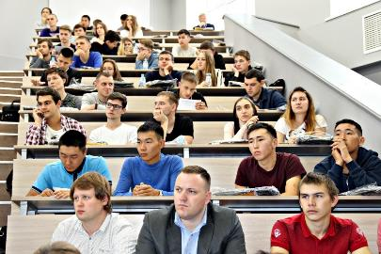
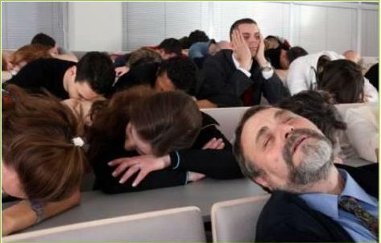
Категории слушателей. Поведение слушателей.
«Трудные слушатели».

Slide 47
Причины появления сложных слушателей
Внешние причины:
Неуверенность преподавателя.
Самоуверенность преподавателя.
Высокомерное поведение преподавателя также очень часто провоцирует сопротивление. При этом очень это может быть не открытая конфронтация, а пассивное выражение своего нежелания работать: скука, пассивность, нежелание выполнять задание. Поэтому тренер всегда должен находить ту золотую середину, когда он уверен в себе, однако же, уважительно относится к своей группе.
Неправильная подача материала - ряд возможных ошибок преподавателя: слишком много теории, чрезмерная сложность подачи, примитивность материала, скучность изложения и т.п.
Внутренние причины:
Утомление
Участники могут становиться пассивными, отказываться от выполнения заданий или открыто заявлять о своем нежелании продолжать работу. Стоит изначально оценить объем информации и убедиться в том, что он будет доступен большинству участников. сократить его объем либо разбить его на 2 дня, увеличить количество перерывов.
Низкий культурный уровень
Участники, которые перебивают, разговаривают по телефону, грубо выражаются, опаздывают и в целом ведут себя вызывающе. Всегда заранее оговаривайте правила занятия и призывайте участников строго следовать им. Это особенно важно при работе с новой аудиторией, участники которой вам незнакомы.

Slide 48
Антипатия к преподавателю
Даже если он ведет себя корректно, участнику может казаться, что преподаватель недостаточно квалифицирован или практичен: это может быть обусловлено разницей в возрасте, опыте работы, должности и т.д. Как правило, сопротивление, вызванное этой причиной быстро уходит в процессе общения, когда слушатель убеждается в компетентности преподавателя.
Низкая мотивация
Слушатель не считает обучение необходимым. Часто слышать фразы «зачем мы вообще пришли», «а можно уйти пораньше», «зачем вы нам это рассказываете», и т.д. В данном случае стоит обратить внимание на разъяснение практической пользы от обучения и уделить больше времени на проблематизацию участников (упражнения, которые показывают, что участники недостаточно компетентны в некоторых сферах).
Тревога
Очень часто слушателям кажется, что их пытаются в чем-либо обвинить, либо ухудшить условия работы, либо показать им какие они «плохие», то есть некомпетентные или непрофессиональные. Это происходит, когда слушателям изначально дали неправильную установку и они воспринимают обучение не как возможность развития, а как наказание. Участник могут быть настроены агрессивно («ну что вы тут расскажете», «вы не знаете как мы работаем») либо часто отвлекаться на жалобы и оправдания.

Slide 49
5 типов сложных слушателей
1.Чрезмерно общительный
Слушатели, которые постоянно отходят от темы, рассказывают бесконечные (порой очень интересные) истории, задают множество вопросов, которые не имеют практического значения и в целом стараются перетянуть на себя внимание аудитории. Часто очень доброжелательны и нет причин для конфликта.
Нужно призывать слушателей соблюдать правила и не отвлекаться на посторонние или малозначимые темы.
2.Лидер/Эксперт
Слушатель, стремящийся показать свое превосходство, как перед преподавателем, так и перед другими участникам группы. Если он отлично разбирается в предмете, можно позволить ему дополнять занятие интересными подробностями. Однако, в любом случае, ведущая роль принадлежит преподавателю. Если же слушатель экспертом не является, можно дать ему это понять (задавая вопросы, которые покажут его недостаточную компетентность) или просто ограничить его высказывания, отдавая слово другим слушателям.

Slide 50
3.Пассивный
Всегда есть те слушатели, которые садятся на самый дальний стул или последний ряд, смотрят в окно и не выражают желания работать. В данном случае нужно убедиться в том, что человек здоров и хорошо себя чувствует (это можно сделать на перерыве, например) и применять методы вовлечения – задать вопрос, сделать участником малой группы и т.д.. Кроме того, часть участников – интроверты, которые могут чувствовать себя некомфортно в группе. В работе с такими людьми вы можете периодически убеждаться в том, что они все понимают, однако задействовать их в меньшей степени.
4. Спорщик
Есть ряд участников, которые постоянно оспаривают ваши доводы и стремятся во что бы то ни стало доказать свою правоту. Часто споры касаются несущественных вопросов, которые не являются важными и в целом они утомляют аудиторию. Если заданный вопрос важный, можно вовлечь остальную аудитория в дискуссию. Слушатель получит развернутый ответ и аудитория повторит материал.
5.Нарушающий дисциплину
Есть участники, которые постоянно опаздывают, отвечают на звонки или перебивают остальных участников. В данном случае поможет строгое следование правилам занятия и выполнение всех наказаний. Если обещали закрыть дверь после перерыва и никого не пускать – значить, надо это сделать. Если вы договорились, что за использование телефона участник должен, например, читать стихи, значит, после следующего перерыва он должен сделать это. Кроме того, вы сами должны выражать свое неодобрение такого поведения, акцентируя внимание на том, что оно снижает эффективность тренинга.

Slide 51
Основы педагогики

Slide 53
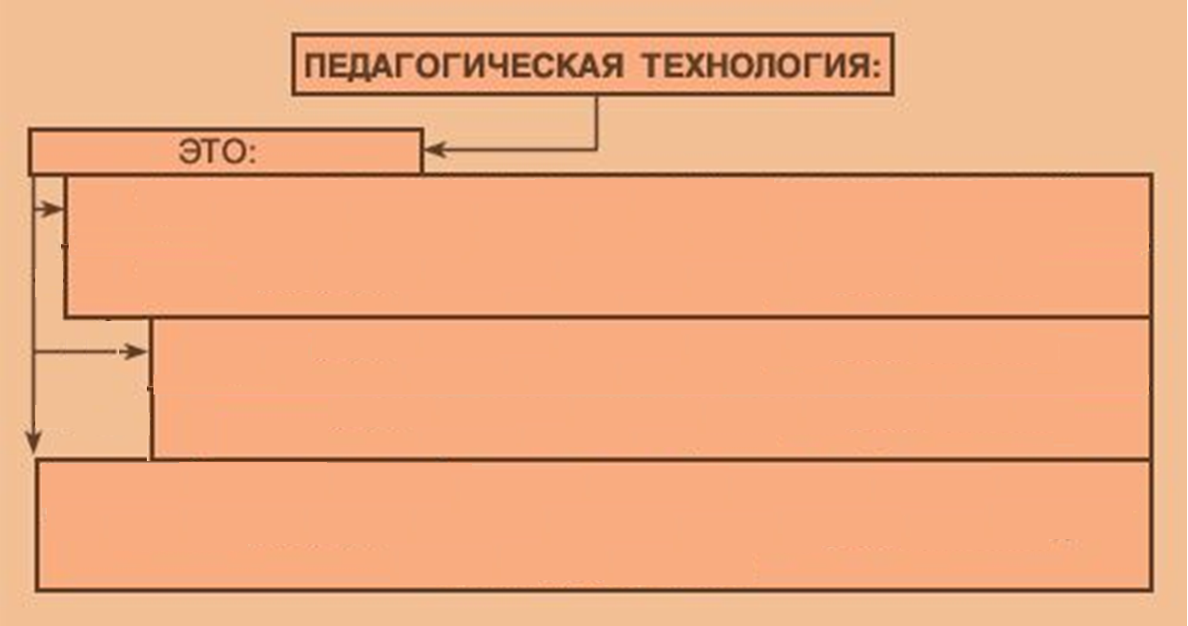
упорядоченная совокупность действий, операций и процедур, инструментально обеспечивающих достижение прогнозируемого результата в изменяющихся условиях образовательного процесса (В.А.Сластенин).
совокупность методов, приемов обучения, гарантировано приводящих к заданному результату (В.В. Юдин)
построение системы целей (от общих к конкретным) для достижения определенного результата развития ученика с высокой вариативностью использования методов, приемов, средств и форм организации обучения (Т.В. Машарова)

Slide 54
Требования к педагогической технологии

Slide 59
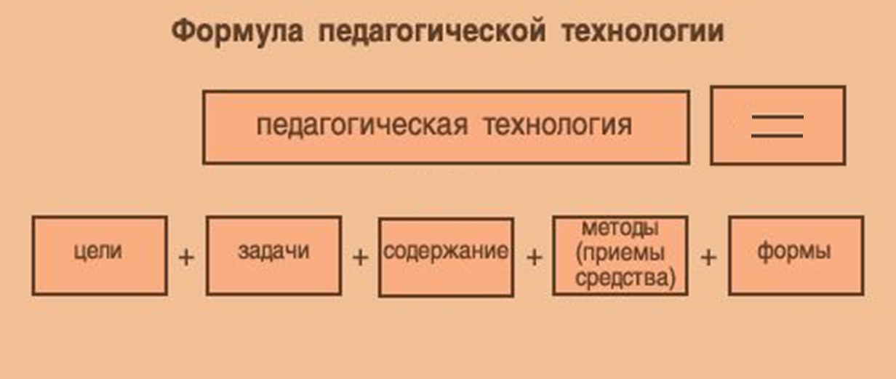

Slide 60
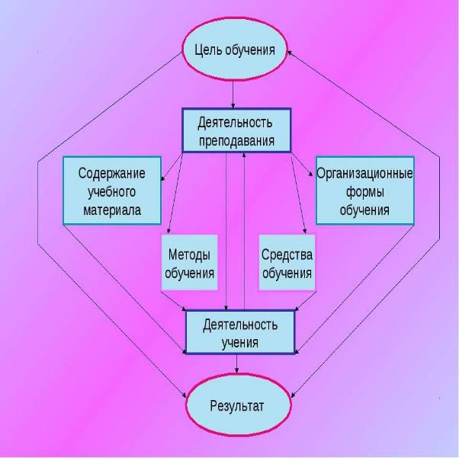
Цель обучения - это сознательно планируемый результат процесса обучения
Содержание обучения - совокупность того, что учащийся должен освоить в процессе обучения
Метод обучения – совместная деятельность педагога и учащихся, направленная на достижение определенной цели обучения.
Средства обучения– это все материалы, которые использует преподаватель для осуществления учебного процесса
Форма обучения - способ организации
учебно-воспитательного процесса.

Slide 61
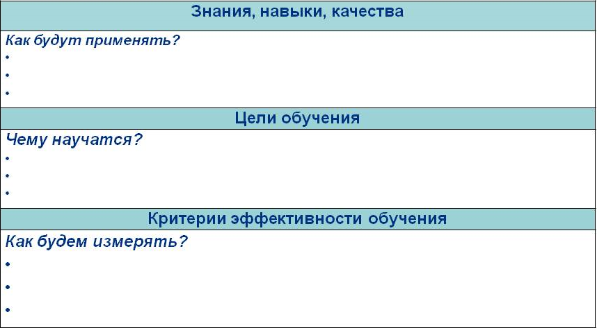
Андрагогический подход к постановке цели

Slide 62
Классификация целей обучения по различным основаниям
По времени
По приоритету
По субъекту
По объекту
Долговременные
Главные
(первостепенные)
Образовательные
(познавательные)
Личностные
(формирование
и развитие отдельных
качеств личности)
Среднесрочные
Вспомогательные
(второстепенные)
Воспитательные
Краткосрочные
Развивающие
Коллективные
(социальные, групповые)
Общечеловеческие

Slide 63
Цель разбивается на задачи - её составные части – подцели, постепенно достигаемые участниками урока в ходе смены видов деятельности.
ЗАДАЧИ – качественные составляющие цели
ЗАДАЧИ группируются по удобным признакам (времени исполнения, ресурсам) и записываются в линейный список так, чтобы всегда можно было определить – когда и что необходимо сделать
Дробление должно быть обоснованным, по значимым объектам работ
ЗАДАЧА меньше по объему, чем цель
ЗАДАЧА – этап ( звено) на пути к цели
Ошибки при формулировании задач
«размельчение» на отдельные технологические части
слишком большое количество задач
не обоснованно малое количество задач
ЦЕЛЬ
ЗАДАЧА
ЗАДАЧА
ЗАДАЧА
ЗАДАЧА
Разработка задач
разбить цель на отдельные этапы, выстроить их в последовательности решения
выяснить, приведет ли выполнение каждой из задач к достижению цели
выяснить, нет ли «побочных» для данной цели задач
выяснить, последовательно ли выстроены задачи
РЕЗУЛЬТАТ

Slide 64
Диагностично поставленная цель
Цель должна быть сформулирована точно и определенно, так, чтобы можно было однозначно сделать вывод о степени ее реализации и построить определенный дидактический процесс, гарантирующий ее достижение за определенное время.
Требования к постановке цели
Цель должна быть четко сформулирована, не абстрактна, а направлена на изменение конкретной ситуации, привязана к конкретной проблеме.
Конкретность
Если у цели нет конкретных параметров, то невозможно определить – достигнут ли результат
Измеримость
Достижимость
Цель должна быть реалистичной
Ориентированность
на результат
Цели определяются результатом, а не процессом работы
Соотносимость
с конкретным сроком
Цель должна быть выполнима в определенном временном измерении

Slide 65
Через
изучаемое содержание
Через
деятельность
преподавателя
Способы определения,
постановки целей
Через внутренние процессы интеллектуального, эмоционального, личностного развития учащегося
Через учебную деятельность учащегося

Slide 66
Определение целей через учебную деятельность учащегося
Решение задач на нахождение корней квадратного уравнения
Выполнение упражнений на шведской стенке
Исследование клеточной структуры растения
Выпадает ожидаемый результат обучения
Определение целей через внутренние процессы интеллектуального, эмоционального, личностного развития учащегося
Формировать умение анализировать наблюдаемые явления
Формировать интерес к…
Формировать внимание, память…
Обобщенные образовательные цели на уровне ОУ, учебного предмета или цикла предметов, но не на ровне урока или даже серии уроков
Определение целей через
деятельность преподавателя
Ознакомить учащихся с принципом действия двигателя внутреннего сгорания
Продемонстрировать приемы чтения условных обозначений на географической карте
Способ постановки цели сосредоточен на его деятельности
При таких способах определения целей педагогический процесс превращается в самоценный ритуал.
Цели определены лишь на уровне лозунгов и призывов

Slide 67
Первоначальная цель
Отредактированная цель
Сформировать навык использования различных способов нахождения корней квадратного уравнения
Решение задач на нахождение корней квадратного уравнения
Укрепить мышцы брюшного пресса с помощью
выполнения упражнений на шведской стенке
Выполнение упражнений на шведской стенке
Исследование клеточной структуры растения
Перечислить и описать органоиды клетки, выявить их общие и отличающиеся характеристики
Ознакомить учащихся с принципом действия двигателя внутреннего сгорания
Сформировать представление о принципе действия двигателя внутреннего сгорания
Продемонстрировать приемы чтения условных обозначений на географической карте
Перечислить и пояснить основные приемы чтения условных обозначений на географической карте

Slide 68
Ошибки в постановке целей в андрагогике
Цель отредактированная с учетом
компетентностного подхода
Первоначальная цель
Каждый учащийся сможет объяснить различия между асептикой и антисептикой и привести примеры из собственной профессиональной деятельности
Учащиеся будут знать асептику
и антисептику
Каждый учащийся сможет объяснить различия между источником, путями, механизмами и факторами передачи инфекции
Учащиеся будут знать об
инфекционном процессе
Учащиеся будут знать, как использовать различные приемы массажа
Каждый учащийся сможет использовать
различные приемы массажа в своей профессиональной деятельности
Учащиеся будут знать современные
дезинфицирующие средства
Каждый учащийся сможет выбрать дезинфицирующее средство, наиболее подходящее в конкретной ситуации (подобрать аналог в случае его отсутствия)

Slide 69
Методы обучения
Метод - упорядоченный способ деятельности по достижению учебно-воспитательных целей
Функции методов обучения :
1) обучающую (реализуют на практике содержание и цели обучения);
2) развивающую (совершенствуют уровень развития обучаемых);
3) воспитывающую (влияют на результаты воспитания);
4) побуждающую (выступают как средство побуждения к учению, служат стимулятором познавательной деятельности);
5) контрольно-корректировочную (диагностика и управление процессом обучения).

Slide 72
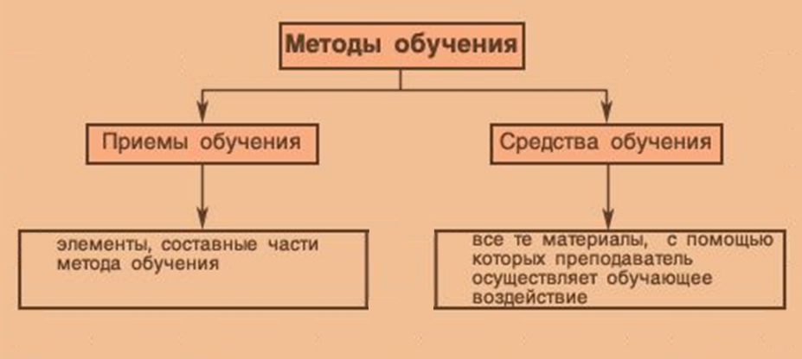

Slide 73
Методы, средства и приемы обучения
Средства
Метод
Прием
Учебник, справочник, интернет-ресурсы
Анализ документов, составление плана, разработка, составление рассказа, лекции, беседы, описания и т.д.
словесный
Наглядность предметная,
условно-графическая,
иллюстративная
наглядный
Анализ картины, выполнение рисунка, таблицы, заполнение карты
Тренажер, муляж, бланк
практический
Изготовление моделей, макетов, бланков и т.д.

Slide 74
Организационные формы обучения.
Форма обучения - один из элементов педагогической системы - означает внешнюю сторону организации учебного процесса, которая связана с количеством обучающихся, временем и местом обучения, а также порядком его осуществления ( как в реальных условиях организовать обучение. когда, где, кто и как обучается)
Формы обучения – это виды учебных занятий, отличающихся друг от друга дидактическими целями, составом обучающихся, местом проведения, продолжительностью, содержанием деятельности преподавателя и обучающихся.

Slide 75
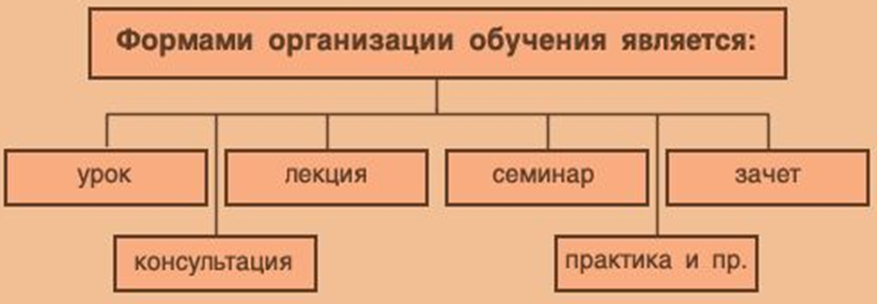
Три группы организационных форм:
направленные преимущественно на теоретическую подготовку обучающихся;
направленные преимущественно на практическую подготовку обучающихся;
- формы контроля знаний и умений обучающихся

Slide 76
Предмет и задачи андрагогики
УЧЕНИЕ - ЭТО ПРОДОЛЖЕНИЕ НАС САМИХ
У. Шекспир

Slide 77
Впервые термин «андрагогика» был введен в 1833 г. немецким историком эпохи Просвещения А. Каппом.
Андрагогика - от гр. aner, andros —взрослый мужчина, зрелый муж + ago —веду: отрасль педагогической науки, особый раздел дидактики, раскрывающий теоретические и практические проблемы обучения, воспитания и образования взрослого человека в течение всей его жизни.
Андрагогика осуществляет древнейшую формулу обучения: non scholae, sed vitae discimus — учимся не для школы, а для жизни.
Задача образования взрослых - «производство компетентных людей — таких людей, которые были бы способны применять свои знания в изменяющихся условиях, и... чья основная компетенция заключалась бы в умении включиться в постоянное самообучение на протяжении всей своей жизни» (крупнейший теоретик и практик образования взрослых, американский ученый Малколм Шеппард Ноулз)
В XIX в. Э.Л. Торндайк показал, что кривая способности к учебе спадает очень медленно в период от 22 до 45 лет, и для низшего интеллекта она спадает не быстрее, чем для высшего.

Slide 78
В 1970 г. М.Ш. Ноулс издал фундаментальный труд по андрагогике «Современная практика образования взрослых. Андрагогика против педагогики».
В нем он сформулировал основные положения андрагогики:
обучающемуся (а не обучаемому) принадлежит ведущая роль в
процессе обучения;
обучающийся ставит перед собой конкретные цели обучения,
стремится к самостоятельности, самореализации, самоуправлению;
взрослый человек обладает профессиональным и жизненным
опытом, знаниями, умениями, навыками, которые должны быть
использованы в процессе обучения;
взрослый ищет скорейшего практического применения
полученным знаниям и умениям;
процесс обучения в значительной степени определяется
временными, пространственными, бытовыми,
профессиональными, социальными факторами, которые либо
ограничивают, либо способствуют ему;
процесс обучения организован в виде совместной деятельности
обучающегося и обучающего на всех его этапах.

Slide 79
Отличия педагогики от андрагогики
ПЕДАГОГИКА - искусство и наука обучения детей
АНДРАГОГИКА - искусство и наука помощи взрослым в обучении
Научение в отличие от изучения .
Анализ общего «свода знаний» в отличие от изучения особенностей конкретных ситуаций и задач.
Главенствующая роль содержания обучения («чему учить?») в отличие от ведущей роли процесса обучения («как учить?»).
Поиск правильного ответа в отличие от поиска приемлемого результата
Различающиеся роли преподавателей: «эксперт» в отличие от «организатора и консультанта»
Контроль в отличие от самоконтроля .
Различие в постановке целей обучения: общие в отличие от конкретных .

Slide 80
 | Педагогика | Андрагогика
Самоконцепция | Зависимость | Увеличение самонаправленности
Опыт | Незначительный | Аккумулирован значительный опыт
Готовность к обучению | Биологическое развитие, социальное давление | Потребность в изучении чего-либо для решения их конкретных жизненных проблем
Временная перспектива | Отсроченное применение приобретение знаний впрок, | Немедленность применения
Ориентация на обучение | Центр на предмете | Центр на проблеме

Slide 81
Основные принципы андрагогики
1. Принцип приоритетности самостоятельного обучения
2. Принцип совместной деятельности
3. Принцип использования имеющегося положительного жизненного опыта
практических знаний, умений, навыков обучающегося
4. Принцип корректировки устаревшего опыта и личностных установок,
препятствующих освоению новых знаний
5. Принцип индивидуального подхода к обучению
6. Принцип элективности обучения.
7. Принцип рефлективности
8. Принцип востребованности результатов обучения практической
деятельностью обучающегося.
9. Принцип системности обучения
10. Принцип развития обучающегося

Slide 82
Мотивация взрослого к обучению
ориентация на цель
Необходимость
ориентация на деятельность
ориентация на получение ЗУН
Для встречи с другими людьми,
с теми же интересами
Для достижения успеха в
профессиональной деятельности
Для общения
Для удовлетворения любопытства или
разрешения загадки, получения
ответов на вопросы
Для получения удовольствия от
применения нового навыка
Ради удовольствия от учёбы
Обучение взрослых сосредотачивается на проблеме - учебный опыт для того, чтобы справиться с событиями, меняющими жизнь, такими как новая работа, продвижение по службе, новые технологии, развод, женитьба и т. д..
Можно заставить посещать занятия, но нельзя принудить учиться !

Slide 83
Психолого-педагогические.
Социально-психологические
Интеллектуальные
Возможные причины трудностей
в обучении взрослых
Коммуникативные
Организационные
Психофизиологические

Slide 84
Социально-психологические
Беспокойство о своем авторитете, боязнь «общественного мнения»
(боязнь выглядеть некомпетентным в глазах окружающих)
Несоответствие собственного образа «солидного человека» традиционно понимаемой роли ученика (нежеланием «вернуться в детство», «сесть за парту»), психологическая неготовность к добровольному превращению в «объект педагогического влияния».
Конкурирующие интересы (внутренние)
Неуверенность в своих способностях и возможностях
Отсутствие мотивации к учёбе как к процессу
Отсутствие востребованности нового уровня образованности со стороны социума или его избыточность для профессионального статуса, делающие бессмысленным продолжение (наращивание) своего образования.

Slide 85
Психолого-педагогические.
Несформированность установки на необходимость для
современного человека пожизненного образования.
Отсутствие необходимых знаний о себе как существе
познающем, о своих способностях, особенностях
восприятия и усвоения учебного материала,
информационных потребностях.
Воздействие старой педагогической парадигмы , со всеми присущими ей недостатками, такими как:
- догматический тип обучения,
- преимущественно лекционная форма проведения занятий,
- отрыв обучения от жизни,
- преобладание технократического мышления,
- ориентация на усвоение готовых знаний
Снижение мотивации учения под влиянием предшествующих неудач в учебной деятельности

Slide 86
Психофизиологические
Внутренний барьер в отношении своей способности к
обучению, основанный на неполной информации о
снижении способности к восприятию, запоминанию,
воспроизведению учебной информации с возрастом.
Объективные возрастные изменения в протекании
когнитивных процессов
Расхождение между психическими возрастными
изменениями и неразвивающейся системой учебной
деятельности

Slide 87
Интеллектуальные
Формализм в усвоении знаний на предшествующих этапах
обучения, несформированность учебных навыков, необходимых для обучения на новой ступени
Когнитивный диссонанс – несоответствие между знаниями и
умениями
Несоответствие актуального уровня развития познавательных
процессов и требований к ним со стороны учебной
деятельности
Отсутствие навыков рефлексивного слушания
Неумение формулировать вопросы

Slide 88
Коммуникативные
Навык «захватывания» коммуникативного пространства, доминирования
в группе, соперничества друг с другом
Боязнь проявления инициативы в получении дополнительной
информации
Высокая потребность в общении и понимании при отсутствии умения
вести диалог
Неразвитая культура коллективного взаимодействия
Организационные
Отсутствие системности в обучении (пропуски занятий, опоздания и т.д.)
Отсутствие необходимых средств обучения (ПК)
Конкурирующие интересы (внешние)
Отсутствие информации о существующих формах образования взрослых

Slide 89
КАТЕГОРИИ СДЕРЖИВАЮЩИХ ФАКТОРОВ ОБУЧЕНИЯ
СТРАТЕГИИ БОРЬБЫ С ПРЕПЯТСТВИЯМИ
Индивидуальные: семья,
проблемы, связанные с домом
Преодоление ситуативных и ведомственных препятствий (договорённость с администрацией)
«Дистанционное» обучение
«Скользящий график»
«Рассрочка» при оплате обучения
Несовместимость
(время, место и т.д.)
Материальные
(оплата за обучение)
Своевременная и подходящая информация
Сомнения в перспективности
обучения (его ценность,
целесообразность, качество)
Предоставление положительного личного опыта на ранней стадии обучения
Неуверенность в
своих способностях
Предоставление возможности получить образование при низком уровне риска или угрозы
Отсутствие мотивации
безразличие к учёбе вообще

Slide 90
ФАКТОРЫ, ВЛИЯЮЩИЕ
НА ПРОЦЕСС УСВОЕНИЯ
Содержательные
Личностные
Простота (сложность)
информации
Процессуальные
Мотивация
к учению
Безопасность
(конкуренция, оценка)
Новизна информации
Обслуживание
(восприятие,
рефлексия)
Способы
коммуникация
Разносторонность
(однообразие)
информации
Гибкость мышления
Связь нового с уже
имеющейся
информацией

Slide 92
Восприятие
Первичное ознакомление с учебным материалом с помощью органов чувств, например, зрения и слуха. Выделение важных предметов и явлений из общего потока информации и фокус на существенных деталях. За каждой информационной единицей закрепляется целостный образ — это первичное усвоение и форма познания. Дальнейшее определение значений предметов и явлений происходит через осмысление информации.
Акцент на важном
На этапе восприятия информации в первую очередь запоминается основная идея, а второстепенные детали опускаются. Для этого можно выделить главную мысль жирным шрифтом в тексте или повторить ее несколько раз в устной речи, чтобы акцентировать на ней внимание. И только после этого «докручивать» к этой идее второстепенные детали для полноты картины. В противном случае есть риск, что человек лучше усвоит несущественную информацию.
Эмоции и образы
От силы первоначального впечатления зависит, насколько хорошо запомнятся новые знания, эмоционально окрашенная информация, интересное событие или история производит более сильное впечатление, чем скучная теория. Такие впечатления гораздо легче восстановить из памяти, когда в этом появляется необходимость.
Обращайте внимание на подачу материала. Пишите текст простым языком, добавляйте интересные истории, передавайте образы через изображения. Используйте схемы, когда нужно объяснить какой-то сложный концепт. В тексте бывает сложнее передать полный образ. Если человек не поймет важные детали, он начнет додумывать, и в процессе может допустить ошибку. Схема помогает ему сразу усвоить правильные данные

Slide 93
Осмысление
На втором этапе человек происходит сравнение с известными данными, анализ и структурирование. Устанавливается связь между новыми знаниями и прошлым опытом. Чем больше связей сформировалось, тем прочнее информация отложится в памяти и тем легче будет извлечь ее и применить на практике. В то время как отсутствие ассоциативных связей не позволит усвоить материал
Прояснение терминов.
Непонятые слова мешают усвоить материал. Каждое слово — это ярлык, закрепленный за определенным образом. При восприятии информации мозг находит нужные образы и составляет из них целостную и непротиворечивую картину. Образы цепляются один за другой, образуя причинно-следственную цепь событий. Отсутствие понимания значения слова, обрывает цепочку. Объясняйте все термины, которые могут быть непонятны, приводите примеры и обращайтесь к опыту человека.
Дозирование информации
В состоянии усталости способность усваивать информацию сильно снижается. Чаще всего утомление наступает при выполнении рутинной работы, если внимание долго фокусируется на одной и той же задаче. Утомление сильно влияет на концентрацию внимания, а следовательно и на усвоение новых знаний.
Лучше не перегружать слушателя информацией, преподносить материал короткими модулями и часто менять формат подачи, нужны небольшие перерывы и условия для физической активности.

Slide 94
Воспроизведение
Воспроизведение - извлечение информации из памяти. Это процесс воссоздания образа предмета, воспринимаемого ранее. Уточняя и формулируя свою мысль, человек отчетливее формирует ее образ и прочно закрепляет в памяти детали. В организации обучения должно быть предусмотрено самостоятельное воспроизведение усваиваемого материала.
Применение
Прочного закрепления новых знаний недостаточно для их усвоения. Важно уметь оперировать новым материалом для решения различных задач — стандартных и нестандартных. Основное значение практики — включение знаний в жизненный контекст. Применение и многократное повторение необходимо для формирования навыков.
Творчество
Можно говорить, что человек полностью усвоил информацию, если он может преобразовывать и совершенствовать ее, создавать логически развивающиеся продолжения, заниматься исследовательской деятельностью, объяснять новые явления и искать наилучшие решения, исходя из конкретных данных.

Slide 95
Используйте практические упражнения
Упражнения способствуют воспроизведению информации из памяти. Задавайте ученику вопросы по новой теме, попросите его пересказать материал из курса знакомым, нарисовать или слепить его образ, привести пример из личного опыта. Эти навыки воспроизведения демонстрируют правильное понимание материала.
Например, человек изучил в курсе сферу опасных производственных объектов. Попросите его рассказать, какие он знает опасные предприятия в своем регионе и почему их называют опасными. Таким образом вы обращаетесь к личному опыту человека на основе новой информации
Ставьте интересные цели
Извлеченные из памяти данные можно использовать для решения практических задач. Погружайте человека в ситуации, в которых нужно применить эти знания, давайте стандартные и нестандартные задачи.

Slide 96
Как ускорить формирование навыков в процессе обучения
Термин «навык» произошел от славянского navyknǫti «привыкнуть, научиться». Это действие, которое выполняется автоматически, без осознания промежуточных этапов.
Привычки обычно относят к бытовой сфере (курение, кружка кофе каждое утро), а навыки — к профессиональной (коммуникабельность, как пример soft skills). Навыки приобретаются целенаправленно, а привычки чаще возникают сами по себе и от них бывает сложно избавиться.
Знания — это сведения о предметах и процессах. Информация, которой человек владеет на теоретическом уровне. Наличие этих знаний не означает, что человек может применить их на практике. Усвоение знаний — один из первых этапов формирования навыка.
Умение означает осмысленное применение теоретических знаний и практических навыков в новых условиях, требующих разнообразных приемов выполнения. То есть навык — это неотъемлемая часть умения.

Slide 97
Этапы формирования навыка
Навык формируется в результате специальных упражнений — целенаправленных и систематических повторений действий. Обязательным условием для формирования навыка является интерес и мотивация человека к обучению. Если он понимает, зачем ему этот навык и как его применить, следующие этапы развития навыка пройдут быстрее
Предварительный
Аналитический
Синтетический
Автоматический

Slide 98
Предварительный
На этом этапе человек хорошо понимает зачем ему навык, но плохо осознает способы его выполнения. Важно ознакомить его с приемами выполнения действий — рассказать и показать правильный алгоритм. Например, если строитель хочет научиться класть кирпич, ему сначала нужно изучить как это делать и понаблюдать за другими строителями. После этого он может выполнять пробные, ориентировочные движения, возможно допуская при этом грубые ошибки.
Аналитический
На основе полученной информации человек должен хорошо освоить отдельные элементы действий. Например, когда ребенка учат читать, ему сначала показывают буквы, потом учат читать по слогам, а затем по словам. Когда человек учится совершать новое действие, он выполняет все промежуточные шаги осознанно. Он хорошо знает как выполнять все действия, но может выполнять их неточно или с задержками.
Синтетический
Отдельные действия объединяются в единое целое, сокращается время их выполнения. Образуется симбиоз теоретических знаний и практики. Человек формирует в голове четкое представление о действии, и может осознанно им пользоваться. Некоторые шаги начинают выполняться автоматически, без сознательного контроля. Этот этап еще называют осознанной компетентностью

Slide 99
Автоматический
Закрепленный навык не требует контроля, он полностью выполняется неосознанно. Сигналом к тому, что навык сформирован, считается автоматическое выполнение действия без предварительного анализа. Этот этап называют неосознанной компетентностью. Признаки сформированного навыка:
Элементарные движения объединяются в целостное действие
Устраняются лишние движения и уменьшается напряженность
Внимание переносится с процесса выполнения действия на результат
Появляется ритмичность действий, которая снижает усталость
Человек может регулировать темп работы — замедлять или ускорять
Когда навык сформирован, он включается в состав более сложного понятия — умения. Это навык, который выполняется с определенным качеством в меняющихся условиях. Чтобы сформировалось умение, нужно постепенно повышать сложность задач и варьировать условия деятельности. Высший уровень умения — мастерство, когда человек быстро и качественно выполняет сложную работу.

Slide 100
Принципы формирования навыков: как строить процесс обучения
Один навык за один раз
Элементы микрообучения:
Разбивать материал на короткие фрагменты, и сразу отрабатывать на практике Растягивать объяснение ключевых идей во времени —использовать разные
форматы, чтобы сформировать как можно больше ассоциативных связей. Например, чередовать видео, текст, аудио, изображения и тест.
Обеспечить чувство движения и прогресса.
Правильные упражнения
Количество упражнений Первые тренировки должны быть ориентированы на количество, а не на качество. Лучше сделать за день 40 повторений с ошибками, чем 15 повторений без ошибок.
Скорость выполнения Медленное выполнение действия с контролем ошибок и задержкой внимания на каждом элементе действия.. Для объединения отдельных действий в единую систему – постепенный переход к нормальному темпу, допуская возможность появления ошибок.
Качество выполнения Важным условием успешности упражнений является постепенное усложнение задачи и повышение требований к качеству работы.
Корректирующая обратная связь
Новый навык только для простых задач

Slide 101
Как сформировать навык за короткий срок:
Понять и запомнить алгоритм (10-12 минут)
Краткое изложение алгоритма выполнения действия, уточнения, ответ на вопросы. Формулировка задания и предоставление обратной связи.
Опробовать алгоритм (15-25 минут)
Многократное повторение с получением обратной связи. По алгоритму в виде схемы (чек-листа).
Применить алгоритм в реальности (2 раза по 20 минут)
Использование приобретенного навыка в условиях, максимально приближенных к реальным. Можно смоделировать взаимодействие в тройках или в парах, в ролевой или деловой игре.
Вывод. Развитие умений и навыков происходит путем многократных повторений.. Если человек долго не использует навык, может произойти его деавтоматизация. Но после дополнительных тренировок любой навык можно восстановить.

Slide 102
Рано усваивающие
около 15%
Новаторы
около 2,5 %
Раннее большинство
около 35%
КАТЕГОРИИ ЛЮДЕЙ,
УСВАИВАЮЩИХ ИНФОРМАЦИЮ
Отстающие
около 15%
Позднее большинство
около 35%

Slide 103
диаграмма

Slide 104
НОВАТОРЫ (2,5%)
Любят риск
Способны справиться с неопределённостью
Имеют профессиональные связи за
пределами собственной организации
Их стиль мышления и общения часто
непонятен окружающим
Думают абстрактно
УЧАЩИЕСЯ, УСВАИВАЮЩИЕ МАТЕРИАЛ РАНО (15%)
Люди, достигающие высот
Не слишком догматичны
Образованы
Думают абстрактно
Предпочитают науку и технологию
Имеют деловой подход к принятию решений
Обычно уважаемы в коллективе
РАННЕЕ БОЛЬШИНСТВО (35%)
Не лидеры мнения (думают «как все»)
Хорошо интегрируются в системе
Усваивают материал немного
раньше среднего уровня
ПОЗДНЕЕ БОЛЬШИНСТВО (35%)
Скептики
Не переносят риск и неопределённость
Усваивают из-за экономической необходимости
ОТСТАЮЩИЕ (15%)
Не имеют ресурсов
Ссылки на множество обстоятельств как на
причины своих действия (внешний ЛК)
Люди с узким кругозором

Slide 105
Психологические типы учащихся
Тип установки учащегося | Эмоциональные факторы | Проявление воли в целеполагании, планировании и мобилизации усилий | Степень независимости, самосто- ятельности в деятельности
Новаторы (преобразователи ) 2,5% | Заинтересованы в обучении. Настойчивы, опытны, активны. Преобразуют цели обучения в новые, лично установленные стандарты. | Устанавливают для себя персональные кратко- и долгосрочные цели, более высокого уровня, чем цели, установленным другими людьми; прилагают максимальные усилия для достижения личных целей и получения новых знаний. | Принимают на себя ответственность, самостоятельно устанавливают цели, управляют процессом обучения, отслеживают прогресс и результаты. Не приемлют ограничения собственной автономии.
Исполнители 50% | Фокусируют внимание на процессе обучения в зависимости от ситуации. Активные ученики, достигают результатов выше среднего уровня, если содержательная часть обучения их устраивает. | Устанавливают для себя краткосрочные, ориентированные на выполнение поставленных задач цели, которые соответствуют средним стандартам, минимизируют усилия. | В зависимости от ситуации прини- мают на себя ответственность. Охотно отказываются от самостоя- тельности. Предпочитают инструктирование преподавателем и взаимодействие с ним для достижения собственных целей.
Кон- формисты 35% | Обычно осторожны и действуют в зависимости от предписаний. Предпочитают не рисковать, работают в меру эффективно и внешне активно. Используют обучение, чтобы соответствовать стандартам той группы, к которой принадлежат. | Пробуют достигнуть простых целей, ориентированных на выполнение задач, назначенных другими людьми, стараются удовлетворить предъявленные к ним требования; максимизируют усилия в безопасных условиях. Готовы прилагать усилия к воспроизводству знаний, чтобы соответствовать внешним требованиям. | Избегают ответственности, не стремятся управлять процессом обучения. Склонны подчиняться, нуждаются в постоянном руководстве и поддержке, чтобы достигнуть краткосрочных целей.
Сопротив- ленцы 15% | Склонны к активному или пассивному сопротивлению. Избегают использования обучения для того, чтобы достигнуть академических целей, назначенных другими. | Стремятся к более низким стандартам, или же вообще не стремятся ни к каким достижениям; максимизируют или минимизируют усилия, чтобы сопротивляться достижению назначенных целей. Хронически избегают учебы (безразличны, фрустрированны или "непослушны"). | Принимают на себя отвественность за достижение целей, установленных другими людьми, и определяют собственные цели таким образом, чтобы избежать исполнения формальных требований или ожиданий.

Slide 106
Модель Дэвида Колба
Согласно модели Колба программа обучения взрослого должна состоять из четырех этапов:
1) опыт;
2) наблюдение и рефлексия;
3) абстрактная концептуализация;
4) активное экспериментирование

Slide 107
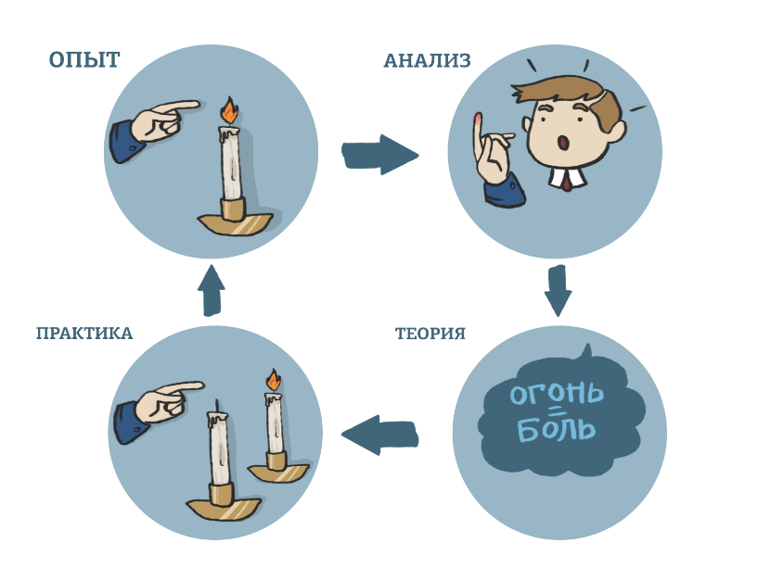
4 стиля обучения (поведения, основанного на способе обработки информации)

Slide 108
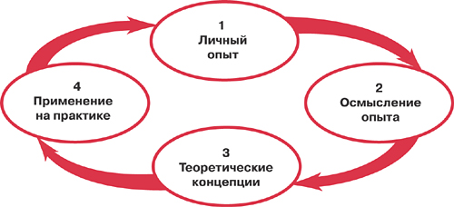
Стадии модели (или цикла) Колба могут быть представлены следующим образом:
Получение непосредственного опыта.
Наблюдение, в ходе которого обучающийся обдумывает то, что он
только что узнал, осмысление новых знаний
3. Теоретическое обобщение.
4. Экспериментальная проверка новых знаний и самостоятельное
применение их на практике
Обучение может начинаться с любого этапа. Например, некоторые люди начинают этот процесс с теории или обдумывания. По этому принципу выделяют 4 типа людей.

Slide 109
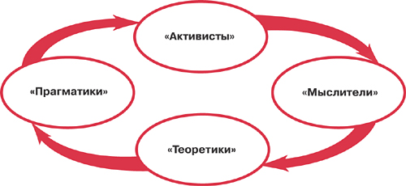

Slide 110
Типы обучающихся и их предпочтения
Ориентация
на стадию цикла обучения
Тип обучающегося
«Активисты»
Личный опыт
Осмысление и
размышление
«Мыслители»
Формулирование
правил и теорий
«Теоретики»
Практическое
применение
«Прагматики»

Slide 111
«Активист»
Особенности поведения
Конкретный (личный) опыт.
Преимущественно эмпатичен и «ориентирован на людей». Любит делиться впечатлениями и опытом дружески расположенных учителей, обратную связь, автономию и самостоятельное мышление, применять приобретённые умения к решению реальных проблем.
Любит узнавать что-то новое, получать новый опыт, хочет сам все испытать и во всем поучаствовать. Ему нравится быть в центре событий и внимания, и он предпочитает занимать активную позицию, а не оставаться сторонним наблюдателем. Самостоятелен и активен, немедленно погружается в новую деятельность.
Общителен, любит решать проблемы в группе
Полон энтузиазма, не консервативен и не склонен к скептицизму
Особенности обучения
Обычно он считает теорию ненужной и предпочитает относиться к каждой ситуации как к неповторимой.
Успешнее всего учится на конкретных примерах или опыте, более сконцентрирован на своих коллегах, чем на преподавателе.
Больше всех пользуется обменом наблюдений и опытом в дискуссиях с другими обучаемыми с высоким КО. Предпочитает познавать новое в процессе работы и методом проб и ошибок. Получает удовольствие от решения задач, требующих максимального напряжения
Ему часто не хватает терпения для занятия работой, связанной с реализацией и закреплением знаний и навыков

Slide 112
«Активист»
Можно распознать по следующим вопросам
- Научусь ли я чему-нибудь новому, знаю ли что-нибудь новое?
- Не придется ли мне долго сидеть и слушать преподавателя?
- Будут ли представлены в учебном процессе разнообразные виды деятельности?
- Можно ли будет держаться непринужденно, позволять себе делать ошибки и
веселиться?
- Столкнусь ли со сложными задачами, требующими значительных усилий?
- Смогу ли пообщаться с единомышленниками?
Требования к процессу обучения
Свобода выбора приоритетов и идей, широкий диапазон задач и возможностей
Возможность руководить или организовывать деятельность других людей
Отсутствие скучных и многочасовых лекций, работы с литературой
Требования к другим участникам обучения
Свобода дискуссий, приятная атмосфера, признание лидерства, генерация идей

Slide 113
«Мыслитель»
Рефлексивное наблюдение.
Девиз: «Семь раз отмерь, один отрежь»
Особенности поведения
Старается быть незаметным и создает вокруг себя атмосферу спокойствия и терпимости
Любит лекции, которые позволяют держаться на известном расстоянии, принять роль наблюдателя.
Обычно интроверт.
Особенности обучения
Как правило, вырабатывает собственное суждение
на основе внимательного наблюдения и размышления
Любит отстраниться от ситуации, обдумать увиденное,
испытанное и пройденное.
Уделяет большое внимание сбору и анализу информации
Действует в широком контексте, включающем прошлое и настоящее.
«Понять новое до конца, а уже потом – действовать»

Slide 114
«Мыслитель»
Можно распознать по следующим вопросам
- Будет ли мне дано достаточно времени на усвоение и подготовку?
- Представится ли возможность для сбора разнообразной информации?
- Есть ли возможность познакомиться с различными мнениями и взглядами
на проблемы?
- Не будет ли оказываться на меня давление?
- Смогу ли я выполнять задания тщательно и в комфортном для меня темпе?
Требования к процессу обучения
Сбор и анализ информации, самостоятельная и длительная подготовка
Предоставление достаточного времени дня размышлений
Возможность работать в собственном темпе, без жестких сроков
Выполнение трудоемких исследований
Разъяснения эксперта
Оценка идей и замыслов по объективным критериям
Отсутствие занятий, направленных на реализацию конкретных задач и необходимости исполнять роли
Требования к другим участникам обучения
Отсутствие давления и спешки
Толерантность к различным и взглядам
Обеспечение автономии
Безоценочность
Признание «экспертной» позиции

Slide 115
«Теоретик»
Абстрактная концептуализация
Особенности поведения
Для него характерна некоторая отстраненность и аналитический склад ума. Обычно он больше концентрируется на сущности обучения (предметы и символы), чем на остальных членах группы.
Ему присущи развитое логическое мышление и методичность, он предпочитает шаг за шагом продвигаться к решению проблемы,
задает много вопросов.
Особенности обучения
Предпочитает аналитический подход к обучению,
в большой мере основанный на логике и рациональной оценке.
Объединяет разрозненные факты в стройную теорию
Любит анализировать
Стремится к совершенству
Решает проблемы на основе формальной логики, последовательно и планомерно по схеме – «от простого к сложному»
Старается совместить новые теории с тем, что им уже известно
Не доверяет интуиции
Любит задачи, требующие интеллектуальных усилий, недоверчиво относится к интуиции и нестандартному мышлению, отдавая предпочтение построению моделей и систем

Slide 116
«Теоретик»
Можно распознать по следующим вопросам
- Будет ли предоставлена возможность задавать вопросы?
- Соответствует ли программа обучения цели и структуре занятий?
- Каковы требования программы к интеллектуальному уровню учащихся?
- Узнаю ли я новые эффективные методы и концепции?
- Будут ли созданы условия для моего интеллектуального совершенствования?
Требования к процессу обучения
Ясность целей и задач, структурированность программы обучения
Логичность и последовательность изложения материала, хорошо систематизированные занятия, упор на теорию и систематический анализ.
Интеллектуальное напряжение
Достаточное количество времени для размышлений
Хорошие инструкции, руководство людей, которые пользуются авторитетом в данной области, теоретические рассуждения экспертов, диаграммы, графики.
Возможность создавать теорию на основе исследования индивидуальных случаев
Такие неструктурированные методы обучения, как упражнения и симуляция, целью которых является «открытие» передаваемых знаний, упражнений в группах, требующих исполнять роли, делиться своими впечатлениями малоэффективны и даже затрудняют им учебу
Требования к другим участникам обучения
Отсутствие давления и вмешательства в «личное пространство»
Высокий интеллектуальный уровень
Приоритет объективности и логики

Slide 117
«Прагматик»
Активное экспериментирование.
Его девиз «Хорошо то, что действует»
Особенности поведения
Действует быстро и уверенно, подходит ко всему по-деловому, приземленно и с азартом берется за решение возникающих проблем
Не склонен углубляться в теорию, стремится найти практические решения, быстро все попробовать и перейти к действию.
Любит добиваться успеха
Особенности обучения
«Деятельная» ориентация в познании
Конкретные шаги для решения реальных задач
Постоянный поиск новых идей и реализация их при первой возможности, быстрое воплощение в жизнь полученных знаний и навыков
Отношение к новым проблемам и трудностям как к вызову
Подходят ситуации, в которых предоставляется возможность экспериментировать самостоятельно (планировать и проводить эксперименты
Любит дискуссии в небольших группах, проекты, практические проблемы, домашние задания, выработку умений. Не любят докладов, оценки своей работы (хорошо - плохо), заорганизованность, стандартность в обучении, опеки со стороны преподавателя.

Slide 118
«Прагматик»
Можно распознать по следующим вопросам
- Предусматриваются ли практика и эксперименты?
- Имеют ли преподаватели практический опыт в конкретной сфере или они теоретики?
- Узнаю ли я новые эффективные приемы и методы?
- Будут ли рассматриваться реальные проблемы?
- Смогу ли я использовать предложенный план для решения некоторых своих текущих проблем?
- Предусмотрены ли встречи с опытными специалистами-практиками?
Требования к процессу обучения
Возможность практического применения полученной информации
Практическая польза и очевидный эффект от обучения
Программа обучения предусматривает проведение экспериментов,
практических заданий и консультаций с квалифицированными практикующими
специалистами
Четкие указания, самостоятельная домашняя работа
Отсутствие долгих теоретических дискуссий и лекций
Участие в проектах и дискуссиях в небольших группах
Требования к другим участникам обучения
Быстрое принятие решений, генерация идей

Slide 119
«Экстраверты»
«Интроверты»
«Активисты»
«Мыслители»
«Прагматики»
«Теоретики»

Slide 120
К какой категории
Вы отнесли себя?

Slide 121
Если вы относитесь к активистам, то без долгих размышлений принимаетесь за дело. Вы наслаждаетесь непосредственностью впечатлений и рады всему новому.
Вы предпочитаете сначала делать, а потом думать. Вам нравится быть активным, и, столкнувшись с проблемой, вы немедленно бросаете все силы на ее решение.
Возможно, вы общительны от природы.
Ваш девиз: «Все в жизни нужно попробовать».

Slide 122
Если вы относитесь к мыслителям, то обычно не принимаете участия в деятельности.
На собраниях вы, вероятно, садитесь в задних рядах.
Прежде чем принять какое-либо решение, вы любите собирать разного рода информацию.
Вы предпочитаете сначала увидеть, как развивается ситуация, а только потом высказать свое мнение.
Вероятно, вам от природы свойственна осторожность.
Ваш девиз: «Сначала я должен это обдумать».

Slide 123
Если вы относитесь к теоретикам, то склонны выстраивать логическую последовательность событий, чтобы подогнать их под определенную модель.
Вы любите шаблоны, системы и правила.
Вы обожаете быть независимым и аналитичным.
Вы можете быть полезны для тщательного анализа и не отвергнете идею просто потому, что она не совпадает с вашим мировоззрением.
Ваш девиз: «Посмотрим, как это согласуется с...»

Slide 124
Если вы относитесь к прагматикам, то всегда стремитесь проверить идеи на практике.
Вы всегда экспериментируете.
Вы хотите заниматься делом, а не просто разговаривать.
Прочитав что -то интересное, вы сразу же загораетесь желанием это осуществить
Ваш девиз: «Должен существовать способ получше»

Slide 125
Развитием модели Колба явился цикл шведского специалиста в области обучения Класа Мелландера
Мотивация — восприимчивость и психологическая готовность.
Информация — имеющиеся данные и факты преобразуются в информацию.
Обработка — полученная информация преобразуется в понимание и опыт
Выводы — своеобразное превращение понимания и опыта в знания.
Применение — получение навыков и подходов из знаний.
Обратная связь — усовершенствование, а также дальнейшие размышления.
Мотивация
Информация
Обратная связь
Обработка
Применение
Выводы

Slide 126
На основе цикла Колба построена одна из самых распространенных схем обучения
Мотивация учащихся, актуализация новой темы
10% от времени обучения
2. Закрепление и повторение уже пройденного
20% от времени обучения
3. Изучение нового материала 50% времени обучения
4. Оценивание 10% времени обучения
5. Подведение итогов 10% времени обучения

Slide 127
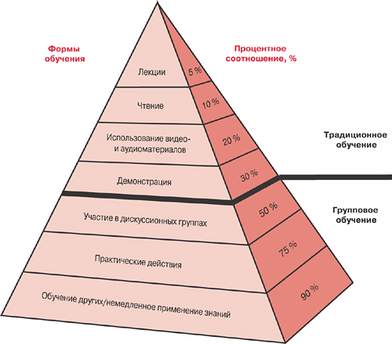
"Скажи мне, и я забуду. Покажи мне, и я запомню. Позволь мне сделать, и это станет моим навсегда".
Пирамида обучения

Slide 128
Что остаётся в памяти
Метод презентации | 3 часа | 3 дня
Только словесная презентация | 25% | 10%
Только демонстрация | 72% | 20%
Смешанный | 85% | 65%

Slide 129
Особенности Рекомендации
прояснять намерения и цели учащегося
идти в обучении от профессиональных проблем в опыта слушателя
Концентрация на профессиональных целях, проблемах и задачах
предлагать актуальные и обоснованные темы обучения
связывать новый материал с имеющимися знаниями и опытом
связывать результаты обучения с профессиональной деятельностью, переносить приобретенные знания
и навыки в рабочие условия

Slide 130
Особенности Рекомендации
учитывать наличие ограничений в учебе (социальных, временных, финансовых)
Наличие конкурирующих
интересов
создавать мотивацию для дальнейшего обучения
использовать активные методы: деловые игры, моделирование, анализ практических ситуаций
Наличие стереотипов и предпочтений относительно стилей и методов обучения
поощрять и подкреплять достижения слушателей на основе обратной связи
при закреплении материала полагаться на понимание, а не память

Slide 131
Особенности Рекомендации
ориентация на краткие периоды учебной активности
Краткосрочность
обучения
создание компактных и эффективных циклов обучения
профессионализм преподавателя
Сопротивление
процессу
обучения
вовлечение в обучение, создание соответствующей мотивации
создание комфортной, «безопасной» атмосферы
Высокая критичность, закрытость (защита «Я»),
страх неудачи, сложности в установлении и поддержании межличностных отношений
соблюдение правил подачи обратной связи
совершенствование коммуникативных навыков

Slide 132
Требования к современному андрагогу
владение специальными знаниями, умениями и навыками
общая культура
знание особенностей взрослых обучающихся:
профессиональных, психических, физиологических
владение технологиями обучения взрослых
умение предоставлять главенствующую роль обучаемому,
а себя видеть в роли наставника и организатора
организаторские способности
коммуникабельность
тактичность
сила убеждения
доверительность в общении

Slide 133
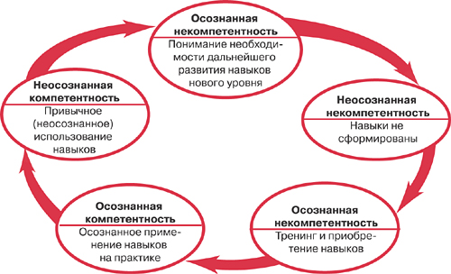
Процесс совершенствования навыков, повышения профессионального мастерства никогда не завершается: его можно представить в виде бесконечной спирали развития компетентности
5
4
1
3
2

